Slide 1
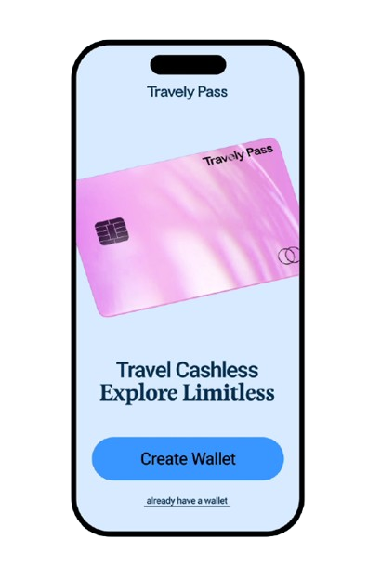








외국인 카드 소비 데이터 기반
마케팅 전략 수립
“Travel cashless! Explore limitless!”

Slide 2
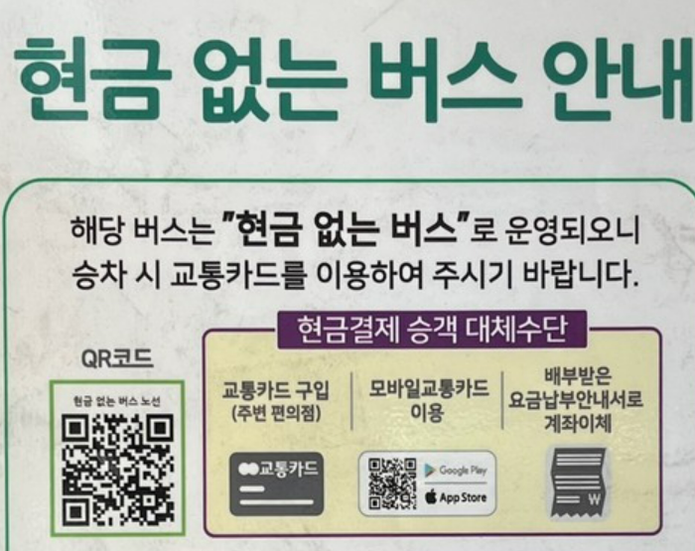
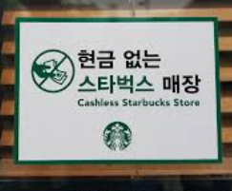
1. Market – Problem
한국은 현금 없는 사회(Cashless Society), 외국인 관광객에겐 여전히 현금 필요한 (Cash-Needed) 사회
세계 주요국의 캐시리스 도입률 (2018)
관광수입 및 외국인 신용카드 사용 금액 추이
(단위 : %)
(단위 : 조원)
(단위 : %)
** 주: 세계은행「Household final consumption expenditure(‘18 년(’21/2/17 판))」 BIS「Redbook」의 비현금 수단에 의한 연간지불금액에서 산출. 중국의 경우 Euromonitor International 자료 참조 [자료: 일반사단법인 캐시리스추진협의회 ‘캐시리스 로드맵 2021’ ]
** 출처 : 관광 수입 원화 환산 적용 환율 : 연간(기간별) 평균 환율 (출처 : 우리은행)
, 외국인 신용카드 사용금액 : 한국관광데이터 랩

Slide 3
2. Solution
방한 외국인의 결제 서비스 불편을 Fin-Tech 기술을 활용하여 (① 해외송금 ② 선불카드) 해결하고자 함
결제 분야에서의 외국인의 고객 경험(Customer Experience)을 혁신
충전
해외 송금 소액해외송금업
결제
선불 카드 선불전자금융업
송금 수수료
ZERO
환전 수수료
ZERO
카드 수수료
ZERO
신용카드 인프라 활용
비금융 회사가 외국환 업무를 독자적으로 영위 가능
[2017.07]
비금융기관에게 비대면 환전업 허용
[2018.05]
연간 총 발행액 500억 이하 등록 면제 (발행잔액 30억원)
[전자금융거래법]
카드 결제, 간편 결제 교통 카드 기능 제공

Slide 4
대만 관광객의 소비는 특정 상권 및 업종에 통계적으로 유의미하게 집중되어 있다
외국인 카드 소비 데이터에서 관광과 무관한 장기 체류·생활 소비를 제거하여, 외국인 관광객의 핵심 소비 패턴은 명확하게 분리
3. 초기 가설 및 검증 방법
타겟 국가 관광객의 1인당 소비금액, 거래 빈도, 업종 분포는 전체 외국인 평균 대비
유의미한 차별적 특성 확인
‘대만 관광객은 소비 패턴 측면에서 MVP의 대표 타겟이 될 수 있으며, 동일한 패턴의 국가군으로 확장 가능하다’는 점을 데이터로 검증
소비 집중 상권과 업종을 확인하여,
핵심 상권의 업종별 맞춤 프로모션 등 효율적 마케팅 전략 도출
타겟 국가 관광객과 소비 패턴이 유사한 외국인 국가군이 존재하며, 이 국가군은 동일한 서비스·마케팅 전략으로 확장 가능
핵심
가설
업종·지역별 소비 패턴 중 비정상적으로
높은 구간을 식별하여 분석 대상에서 제외
1
정제
전체 외국인 vs 대만 소비 비교
(총 금액, 거래 건수, 건당 평균 금액)
2
기초
통계
향후 확장 전략
유사 군집 국가 우선 순위 적용
3
유
사
도

Slide 5
(참고) 활용 데이터 및 분석 한계
D-테스트베드 지원을 통해 SDC 외국인 신용카드 소비 데이터를 활용하였으며, 현금 거래/장기체류자 등 구조적 한계 존재
사용 데이터
데이터 한계
2024년도 외국인 신용 카드 소비 데이터
관광객 + 장기체류 외국인 소비 혼재
해외 카드데이터는 카드 발급 국가를 기준으로 정의하였으며, 장기체류 외국인의 일상 소비가 포함돼 관광지출이 과대 추정될 수 있음
해당 문제는 2024 관광 빅데이터 고도화 연구에서도 “구조적 한계”로 명시됨
신용카드 기반 데이터의 한계
관광지출 중 신용카드 비중 ’24년 39.1% 수준으로 현금·타 브랜드 소비가 미반영되어 절대값보다 추세 중심 해석이 권고됨
관광공사 자체 분석 보고서에서도 ‘현금·타 지불수단 고려 필요’ 개선 과제로 제시
업종 분류체계의 불일치 (중요)
관광업종 체계 vs 카드사 업종 분류(NICE)가 상이 외국인 특성을 반영하지 못해 관광 지출을 과소 또는 과대 추정할 가능성 있음
즉, 업종 분류 체계 자체의 구조적 한계이며, 정부도 개선을 추진 중인 영역
기간 : 2024.1~ 2024.12 (12개월)
대상 : 전년도 방한 외래 관광객 수 상위 10개 국가
※ 중국, 미국, 일본, 홍콩, 대만, 싱가포르, 필리핀, 태국, 인도네시아, 베트남
지역 : 서울시 구 단위 25개
업종 : 카드 3사 업종을 NICE 업종분류(중분류) 기준으로 단일화 총 78개 업종
출처 : 통계데이터 센터(SDC) 외국인 카드 소비 데이터(통합)
※ 기반 카드사 : 삼성카드, KB국민카드, BC카드
2024 년도 외국인 근로자 수 데이터 (체류자 보정用)
출처 : 통계청 KOIS 「외국인 고용조사」
범위 : 시군구별 외국인 근로자 규모
목적 : ① 관광객 소비로 보기 어려운 지역적 패턴 파악, ② 장기체류자 소비 가능성이 높은 지역·업종 식별 시 보조 지표로 활용

Slide 6
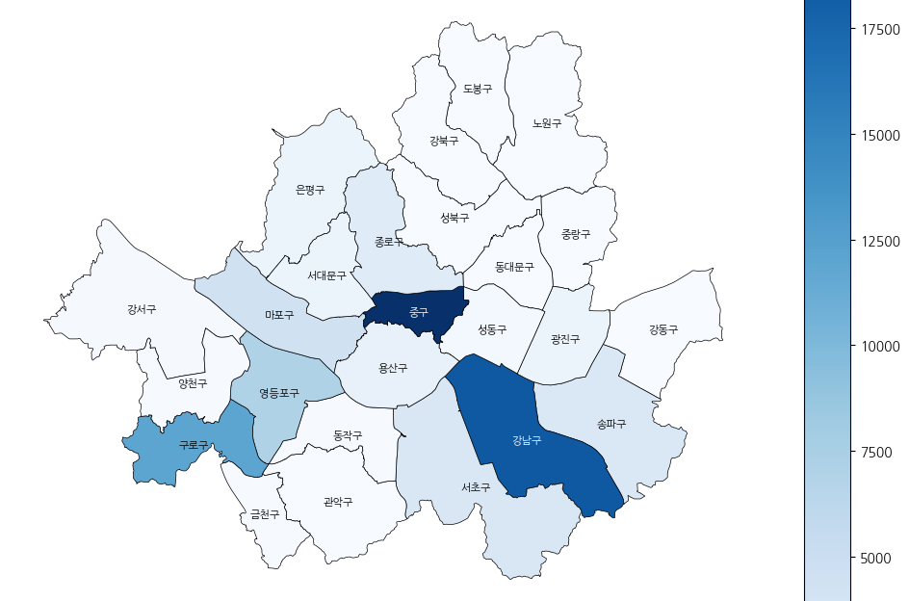
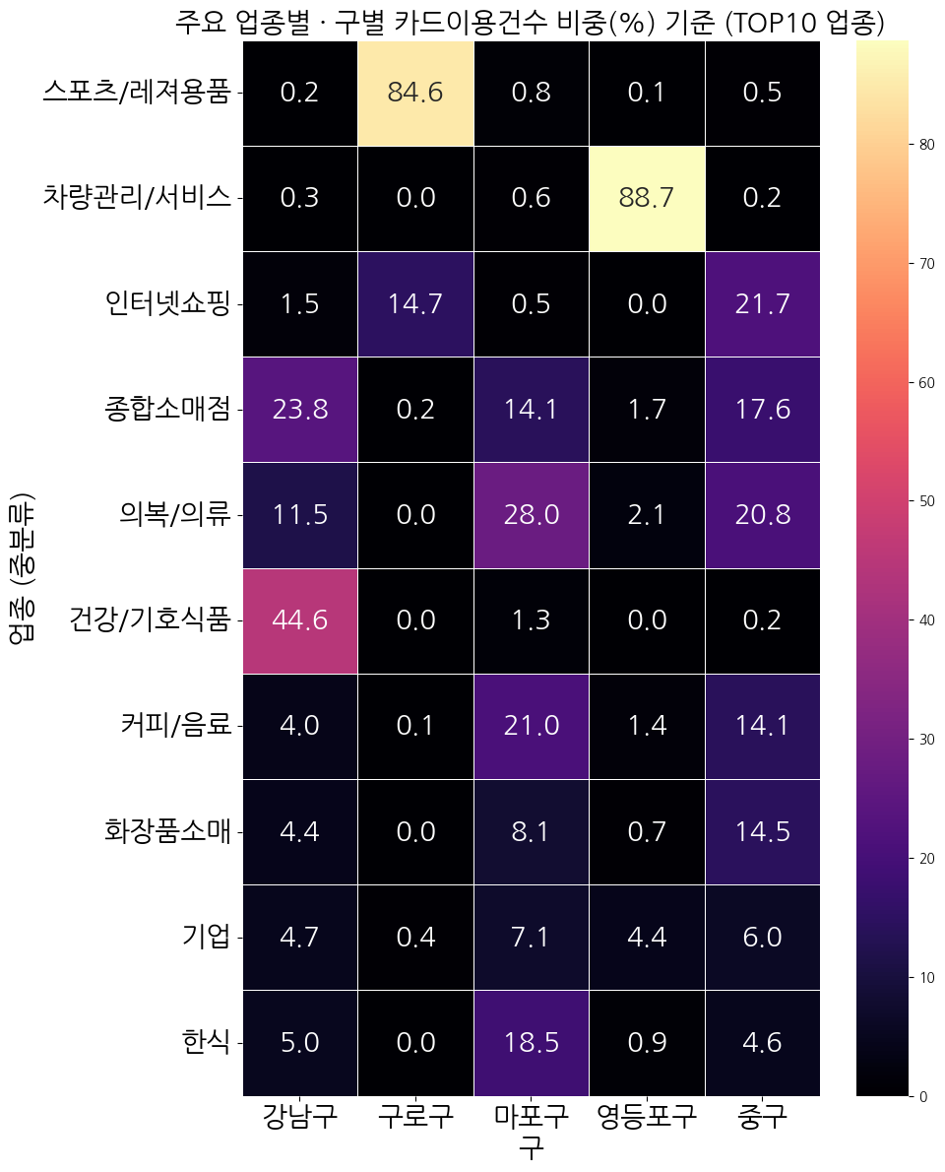
4. 데이터 정제
외국인 소비 데이터는 관광 소비와 장기 거주 외국인의 생활 소비가 혼재되어 있어, 관광 소비 분석을 위해 특정 지역의 생활성 서비스 업종을 데이터 정제 단계에서 제외
구별 외국인 카드 소비 분포
데이터 정제
구로구, 영등포구內 장기거주 외국인 생활 소비 데이터 포함
차량관리,인터넷 쇼핑, 스포츠/레저용품 생활형 업종 제거

Slide 7

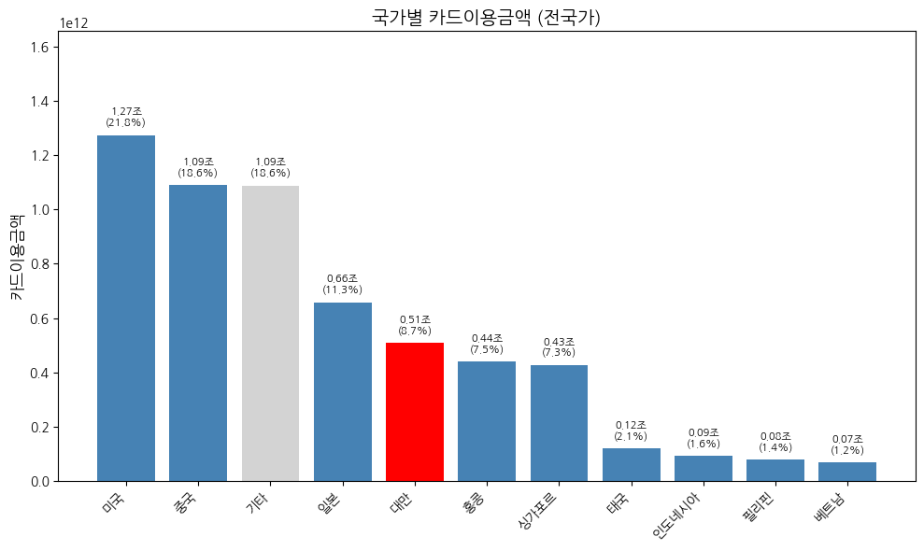
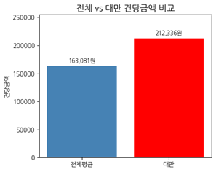

(참고) 타겟 국가 기초 통계
연간 소비 규모는 0.51조 원으로 글로벌 4위이며 (전체 외국인 카드 이용금액 대비 8.7%), 건당 사용금액은 평균 대비 약 30% 높은 수준
주요 방한 외래 관광객 국가별 환율 스프레드 (2024)
카드 이용 금액 (대만 vs 글로벌)
베트남 12% (51만명)
12%
방문객 수(명)
대만 7% (147만명)
인도네 7% (31만명)
필리핀 7% (51만명)
중국 5% (460만명)
5%
태국 2% (32만명)
싱가포르 2% (37만명)
일본 1.75% (322만명)
홍콩 1.97% (57만명)
미국 1.75% (132만명)
0%
[출처 : 관광객 수 (한국관광데이터 랩), 국가별 환율 스프레드 (우리은행 환율, ’25.6.20)]

Slide 8
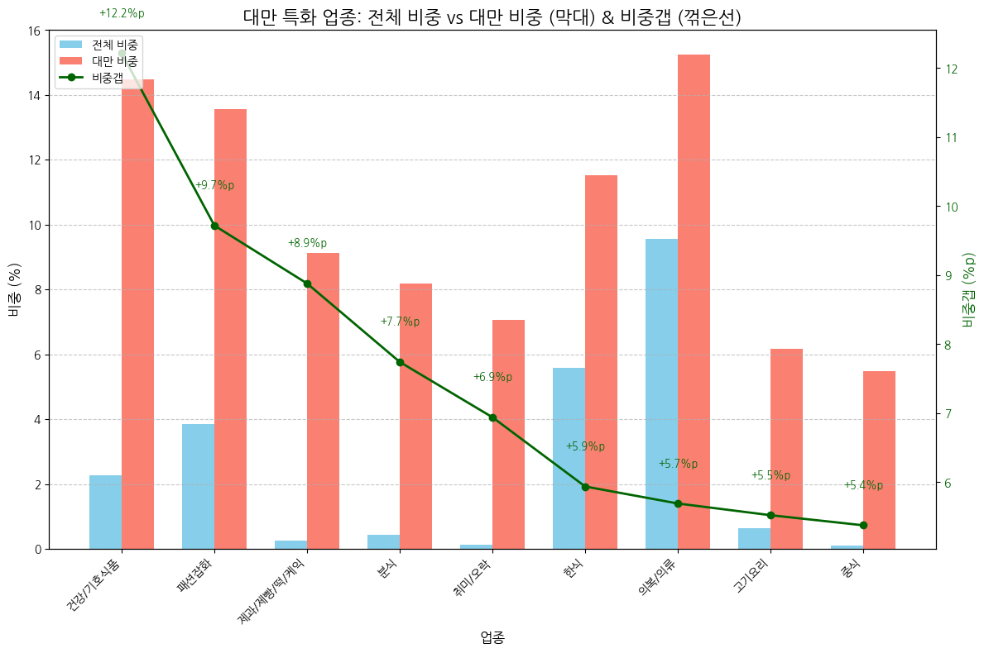
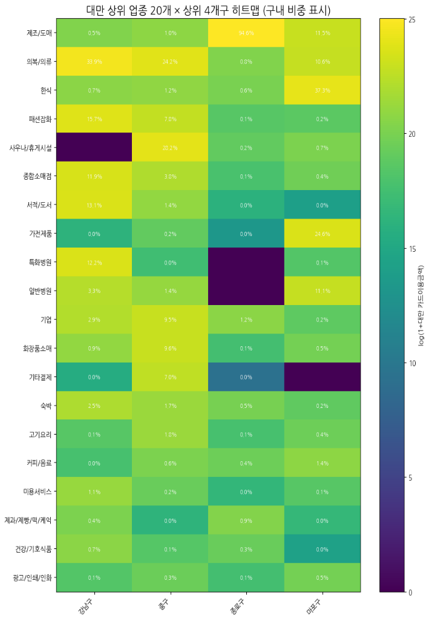
5. 분석 및 검증 결과의 해석
대만 관광객의 소비는 ‘목적 기반 소비’ 특성이 뚜렷하게 나타나며, 상권별로 소비 구조가 명확히 분화되는 것으로 분석됨
타겟 국가 관광객 특화 업종 (글로벌 대비)
타겟 국가 관광객 특화 상권 분석
(강남구) 패션·의료관광 중심
강남구는 서울시 외국인 소비의 28.1%가 집중된 핵심 상권
1위) 의복/의류 33.9%
2위) 패션잡화 15.7%
** 특화병원 5.5%
(중구) 의류·화장품 중심
서울시 외국인 소비의 19.8% 집중
1위) 의복/의류 24.2%
2위) 사우나/휴게시설 28.2%
(마포구) 한식·카페 중심
서울시 외국인 소비의 15.2% 집중
1위) 한식 37.3%
2위) 커피/음료 3.4%
※ 거주 외국인의 생활 소비 데이터 항목 제외

Slide 9
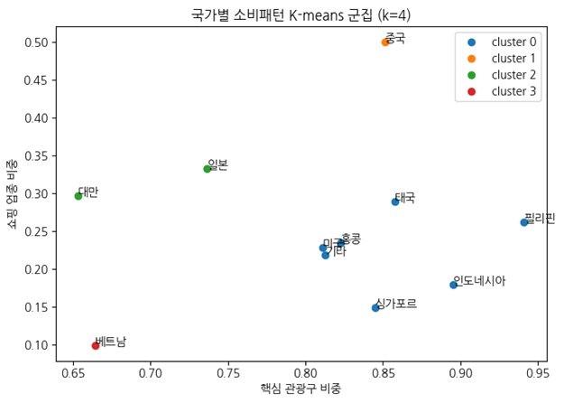

(참고) 유사도 분석
유사도 분석 결과 일본 관광객은 관광·쇼핑 중심 소비 특성이 명확하여, 서비스 확장 시 다음 단계의 핵심 타깃 고객으로 적합함
클러스터링 기준
[관광 핵심구 비중] 실제 관광 목적지(중구·강남·마포·송파·용산)에서의 소비 비중을 통해 외국인 관광객의 관광 목적 소비 집중도를 분석
[생활형 구 비중] 구로·영등포 등 외국인 근로자 및 장기 체류자 비중이 높은 지역의 소비를 분리하여 생활형 소비의 영향도를 파악
[쇼핑·음식·숙박 업종 비중] 업종별 소비 비중을 기준으로국가군별 주요 소비 테마를 유형화(쇼핑형·미식형·숙박 중심형)
클러스터링 결과
분석 결과, 대만과 일본은 공통적으로 관광 목적 방문이 명확하고, 소비가 관광·쇼핑 중심으로 집중되는 국가군으로 분류
① 핵심 관광지 소비 비중이 높아 소비 지역 간의 일관성이 큼
② 쇼핑 및 음식 업종 비중이 특히 높은 ‘관광·쇼핑형’ 소비 패턴
** 의류·패션잡화·기념품, 한식·카페·제과 등
일본 Japan

Slide 10

6. 향후 고도화 방안
결제 거래 내역과 위치 기반 데이터를 단계적으로 활용하여, 자체 데이터 기반의 초개인화 맞춤 혜택(할인 쿠폰 등) 제공
(이동 동선 기반 맥락 인식) 관광객의 주요 이동 경로와 체류 구간을 분석해, 현재 위치와 다음 이동 가능 지점 인근의 가맹점·상권을 우선 추천
(방문 시간대·여행 단계 반영) 방문 시간대와 여행 단계(도착 직후·여행 중·귀국 전)에 맞춰 이용 가능성이 높은 업종과 혜택을 차별적으로 제안
(소비 성향 학습 기반 정밀 추천) 결제 이력을 통해 선호 업종·가격대·소비 성향을 학습하고, 개인별 반응 가능성이 높은 가맹점과 프로모션을 정밀 추천
(가맹점 단위 소비 성향 분석) 가맹점 단위 결제 데이터를 기반으로 외국인 관광객의 선호 업종·가격대 등 실제 소비 성향을 정밀 파악
(국가·소비 유형별 쿠폰 자동 매칭) 무작위 쿠폰이 아닌 국가 및 소비 유형별 반응도가 높은 제휴 쿠폰을 자동으로 매칭·제공
(전환 가능성 중심 혜택 제공) 가맹점 입장에서 실제 전환 가능성이 높은 고객에게만 혜택을 제공해 마케팅 효율 극대화
이동 경로와 방문 시간, 선호 업종을 반영한 추천
가맹점 결제 데이터 기반 고객 선호 제휴 쿠폰 연계
Travely Pass 결제 데이터 기반 관광객 개인화 추천 플랫폼 구축
자체 결제 데이터 기반 가명정보 결합 고도화
데이터 기반 제휴·광고 모델로의 수익 구조 확장
(가명정보 기반 데이터 결합 체계 구축) Travely Pass 카드 결제 데이터를 중심으로 국적·체류 특성·소비 유형 등 가명정보 단위의 데이터 결합 체계를 구축
(분석 가능한 데이터 자산화) 개인 식별 없이도 국가·소비 유형·상권별 소비 특성 분석이 가능한 구조화된 데이터 자산으로 전환
(관광 데이터 인프라로의 확장) 단순 결제 수단을 넘어 관광객 이해와 전략 수립을 위한 데이터 기반 인프라로 단계적 진화
(성과 기반 제휴 패키지 설계) 국가별 고객이 강점을 보이는 상권·업종을 데이터로 검증해 성과 기반 제휴 패키지를 설계
(성과형 광고 모델 전환) 노출 중심 광고가 아닌 실제 결제 및 전환 가능성을 기준으로 한 성과형 제휴·광고 모델로 전환
(관광 소비 데이터 플랫폼으로 포지셔닝) Travely Pass를 단순 결제 수단이 아닌 관광 소비 데이터 플랫폼으로 재정의

Slide 11

Thank You!

